Slide 1
2차시 : 프로그래밍은 어떻게 해요?
2018. 01. 14.
강의자 : 임도은, 이승화

Slide 2
CONTENTS
01.
복습 & 강의 목표
02.
변수 & 산술 연산
03.
If 문
04.
함수
Notes:
배울 개념 많지만 어렵지않음

Slide 3
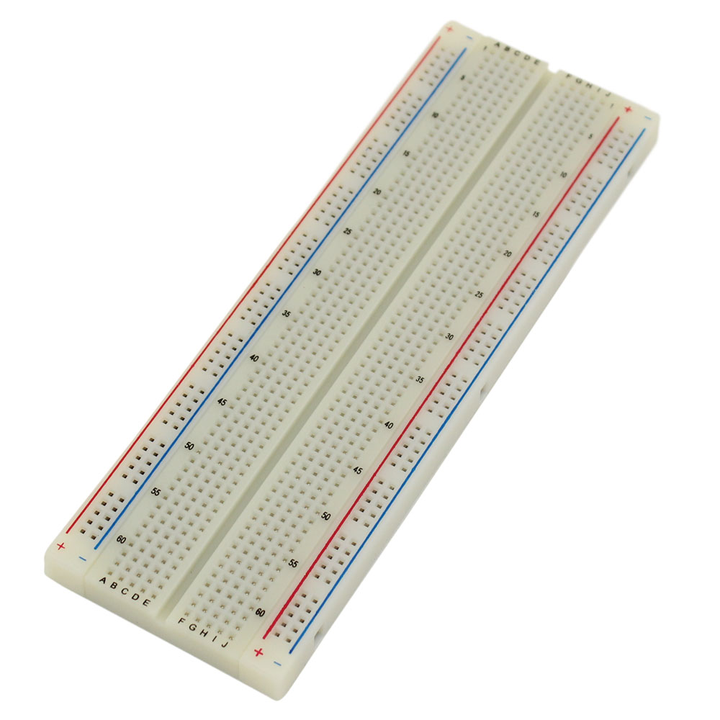
1
복습 & 강의 목표
지난 시간 복습 퀴즈
Q1.
Notes:
이름 맞추기(브레드보드)

Slide 4
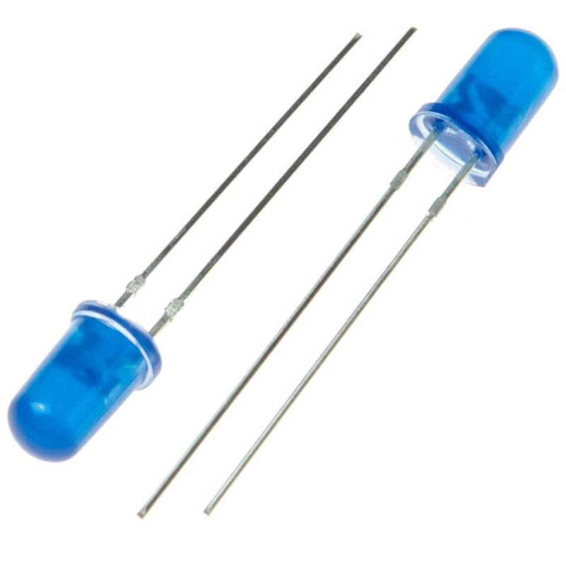
1
복습 & 강의 목표
지난 시간 복습 퀴즈
Q2.
Notes:
이름 맞추기(LED)
어느 쪽이 +극?
전류는 ->+? +>-?
GND에 연결하는건 긴다리?짧은다리?

Slide 5
1
복습 & 강의 목표
지난 시간 복습 퀴즈
Q3. 프로그램이 실행될 때 한번만 실행되며, 입/출력 핀을 설정하는 함수의 이름은?
setup()
Q4. 프로그램이 실행되면서 "반복해서" 실행하는 공간
즉, 자신이 만든 프로그램이 실행되는 공간
loop()

Slide 6
1
복습 & 강의 목표
강의 목표
- 변수와 자료형이란 무엇인지 알고 프로그래밍에 이용되는 산술연산을 이해한다.
- if문에 대해 이해하고 아두이노에서 if문을 이용하여 LED를 제어할 수 있다.
- 함수란 무엇인지 알고, 간단한 사용자 정의 함수를 만들 수 있다.

Slide 7
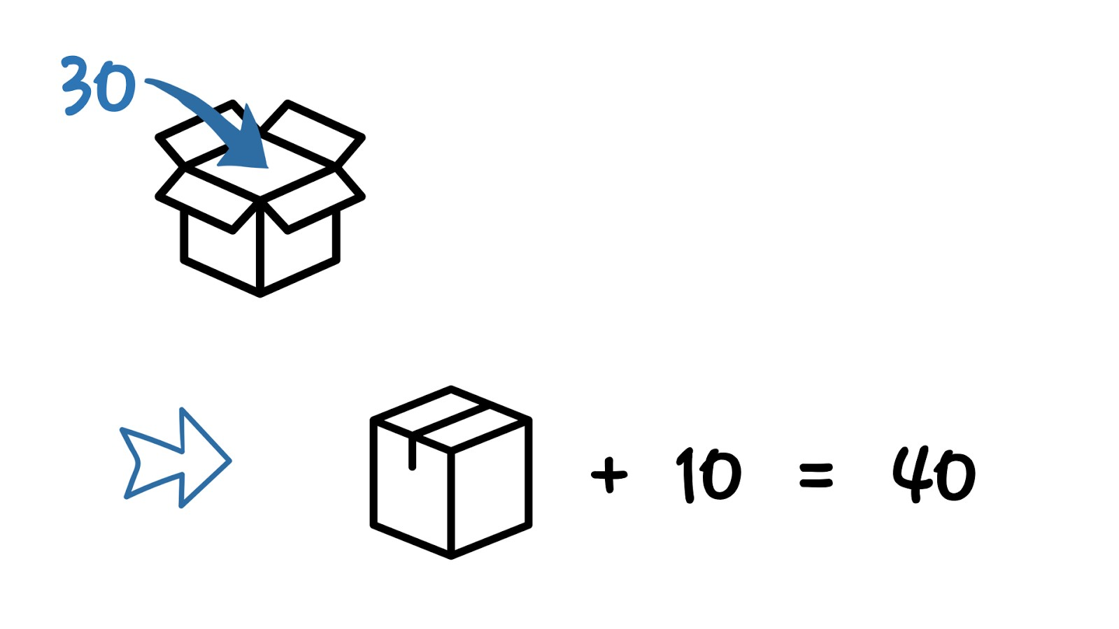
2
변수 & 산술 연산
변수란 무엇일까?

Slide 8
2
변수 & 산술 연산
변수란 무엇일까?(감잡기)
A = 4, B = 5, C = 6
A = 2, B = 3, C = 4
A + B =
B + C =
C + A =
9
11
10
A + B =
B + C =
C + A =
5
7
6
Notes:
=는 대입, ==는 같다

Slide 9
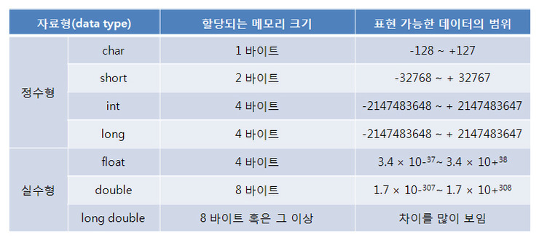
2
변수 & 산술 연산
자료형이 뭐지?
Notes:
지금은 이런게 있다! 정도만 알면 돼요. 우리가 가장 많이 쓸건 int 형!

Slide 10
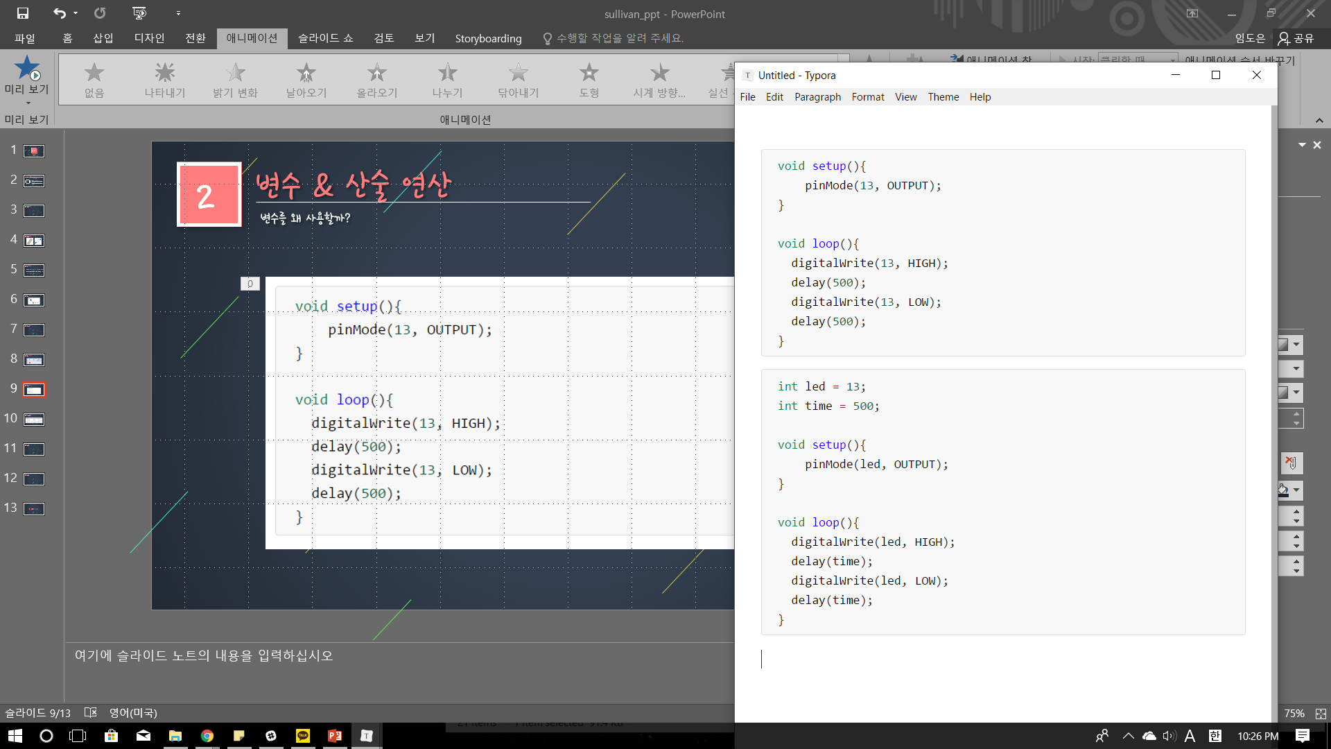
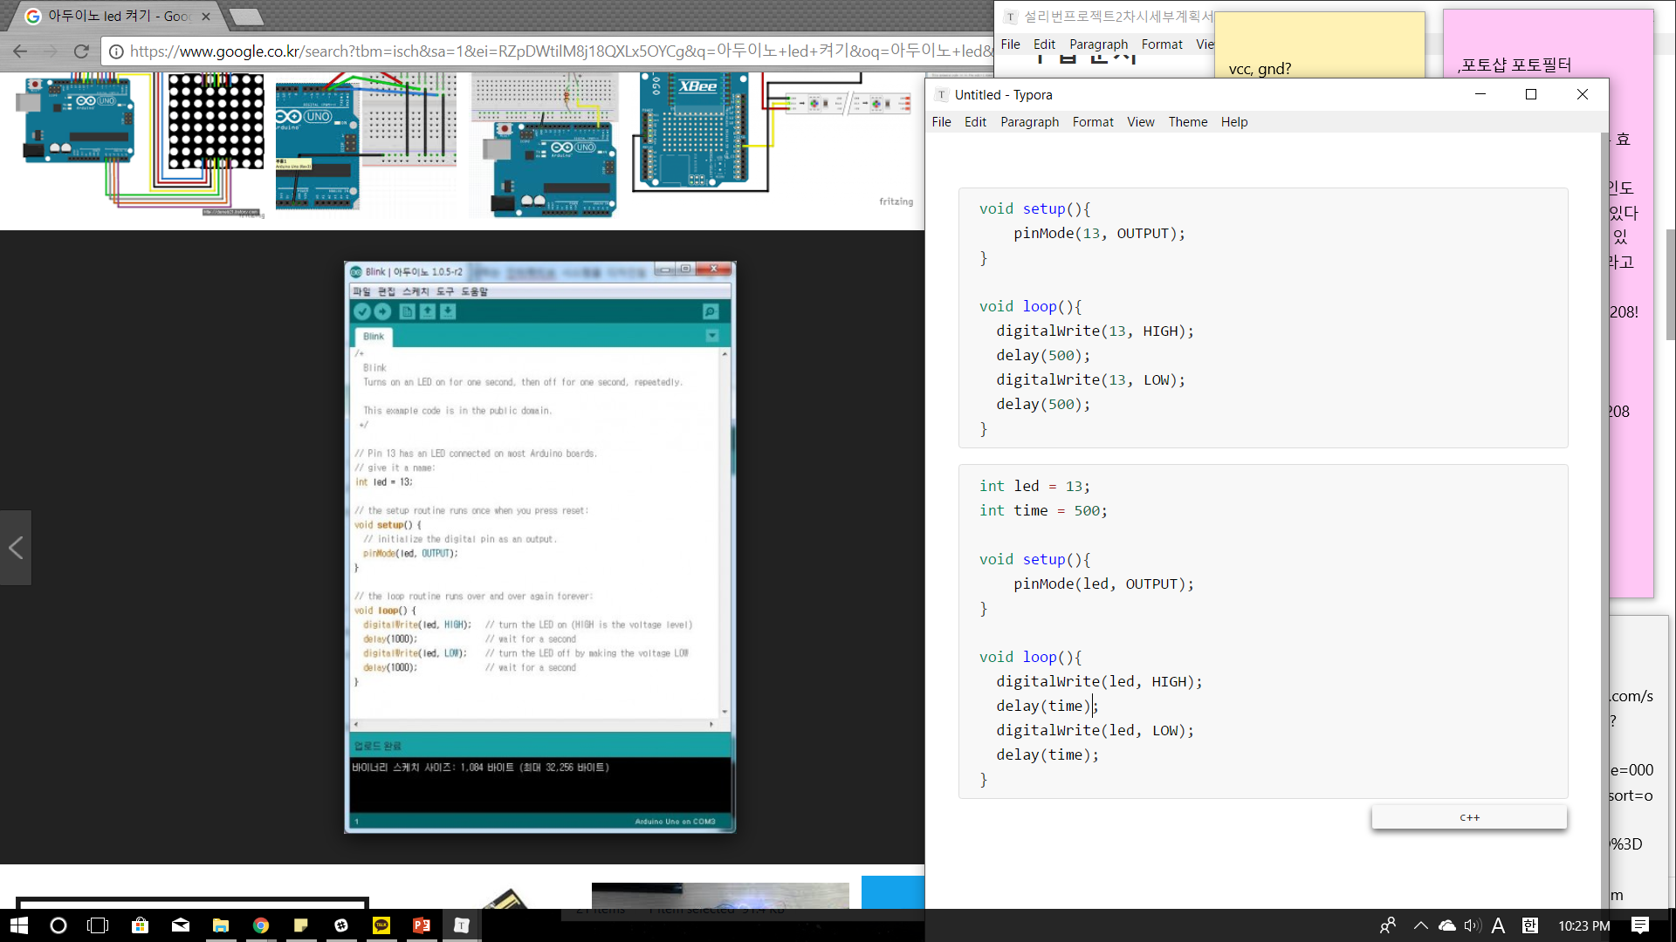
2
변수 & 산술 연산
변수를 왜 사용할까?
Notes:
변수를 사용하지 않고 짠 코드 vs 변수를 사용한 코드

Slide 11
2
변수 & 산술 연산
산술 연산에는 어떠한 것들이 있지?
연산자 | 내용 | 예
* | 곱하기 | 2 * 5 = 10
/ | 나누기 | 12 / 3 = 4
% | 나머지 | 5 % 3 = 2
+ | 더하기 | 3 + 6 = 9
- | 빼기 | 5 – 2 = 2
Notes:
나머지 연산 퀴즈 내기(칠판판서)

Slide 12
2
변수 & 산술 연산
실습과제 수행!
1차 실습과제!
문자 카드 A, B, C, D, E 와 산술 연산 카드 +, -, *, / %가 있고, A~E카드에는 각각 1, 2, 3, 4, 5라는 숫자가 들어있다. 이때 아래 과제를 모두 수행해보자.
( 과제 1개당 문자 카드는 자유롭게, 산술 연산 카드는 1개씩만 이용!)
‘+’카드를 이용하여 숫자 8만들기
‘-’카드를 이용하여 숫자 2만들기
‘*’카드를 이용하여 숫자 15만들기
‘/’카드를 이용하여 숫자 2.5만들기
‘%’카드를 이용하여 숫자 1만들기

Slide 13
3
If 문
If 문이 뭘까?
맞나? 아닌가?
여자인가? 아닌가?
커플인가? 아닌가?
잘생겼나? 아닌가?
If 문(조건문)
Notes:
조건문 이라고도 함. 일상생활 속 예시(영어에서 가정법이랑 비슷 If? 만약 이라는 뜻

Slide 14
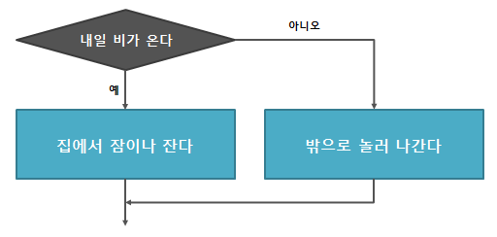
3
If 문
If 문이 뭘까?
Notes:
조건문 이라고도 함. 일상생활 속 예시(영어에서 가정법이랑 비슷 If? 만약 이라는 뜻

Slide 15
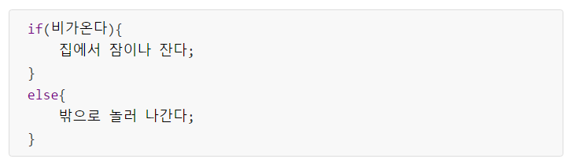
3
If 문
If 문이 뭘까?
조건
↓
↑
실행 문장
Notes:
조건문 이라고도 함. 일상생활 속 예시(영어에서 가정법이랑 비슷 If? 만약 이라는 뜻

Slide 16
4
If 문
논리 연산자에 대해 알아보자!
연산자 | 연산자의 기능
&& | 예) A && B A와 B 모두 true이면 연산 결과는 true (논리 AND)
|| | 예) A || B A와 B 둘 중 하나라도 true이면 연산 결과는 true (논리 OR)
! | 예) !A 연산 결과는 A가 true이면 false, A가 false이면 true (논리 NOT)
Notes:
1: 참 / 0 : 거짓
빈칸채우기 퀴즈!(맞추면 사탕같은거)

Slide 17
4
If 문
논리 연산자에 대해 알아보자!
 | A && B | A || B | !A
A, B 모두 참 | 1 |  | 0
A : 참 / B : 거짓 | 0
A : 거짓 / B : 참 | 0 | 1 | 1
A, B 모두 거짓 | 0
1
1
0
0
1
Notes:
1: 참 / 0 : 거짓
빈칸채우기 퀴즈!(맞추면 사탕같은거)

Slide 18
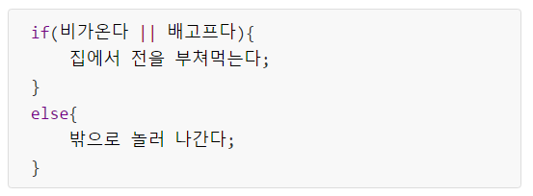
4
If 문
논리 연산자에 대해 알아보자!
Notes:
1: 참 / 0 : 거짓
빈칸채우기 퀴즈!(맞추면 사탕같은거)

Slide 19
4
If 문
비교 연산자에 대해 알아보자!
연산자 | 의미 | 수식 예 | 수식의 의미
< | 보다 작다 | A < B | A 가 B 보다 작으면 참이다
> | 보다 크다 | A > B | A 가 B 보다 크면 참이다
<= | 작거나 같다 | A <= B | A 가 B 보다 작거나 같으면 참이다
>= | 크거나 같다 | A >= B | A 가 B 보다 크거나 같으면 참이다
== | 같다 | A == B | A 와 B 가 같으면 참이다
!= | 같지 않다 | A != B | A 가 B 와 같지 않으면 참이다.

Slide 20
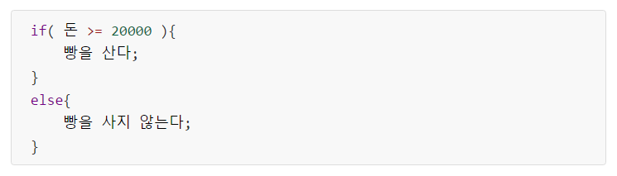
4
If 문
비교 연산자에 대해 알아보자!

Slide 21
4
If 문
실습 과제를 수행해보자!
2차 실습과제!
버튼을 누르면 LED가 켜지고 2초 있다가 꺼지는 기능을 구현해보자

Slide 22
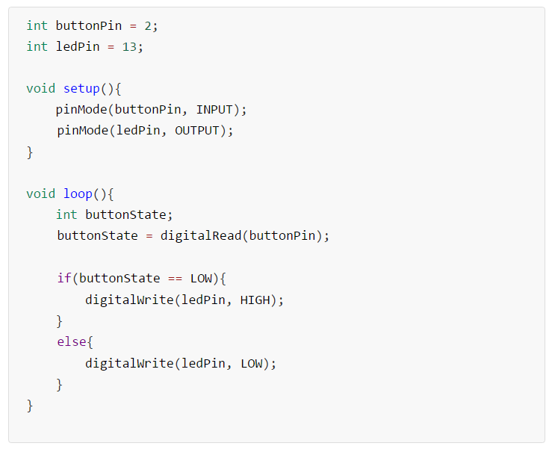
4
If 문
버튼이 눌렸을 때 LED를 켜는 기능 만들기

Slide 23
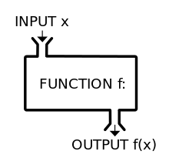
4
함수
함수가 뭘까?

Slide 24

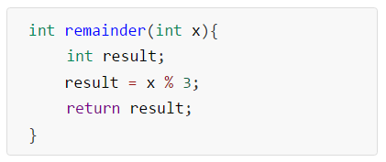
4
함수
함수가 뭘까?
10
함수 이름
↓
결과값의 자료형
↓
매개변수의 자료형
↓
↑
매개변수
X % 3
1

Slide 25

4
함수
함수가 뭘까?
LED를 1초간 켰다가 끄는 함수는 결과값과 매개변수의 자료형을 어떻게 처리하지?

Slide 26
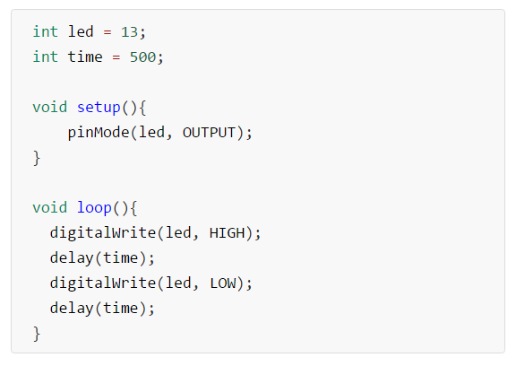
4
함수
함수가 뭘까?

Slide 27
4
함수
직접 함수 작성해보기
미니 실습과제!
덧셈, 뺄셈, 곱셈, 나눗셈, 나머지 연산을 하는 함수를 직접 만들어보자

Slide 28
4
함수
실습과제 수행
3차 실습과제!
2차 실습과제 내용(버튼을 5번 누르면 LED가 켜지고 2초 있다가 꺼지는 기능을 구현해보자)에서 버튼 누른 횟수 세주는 함수, LED를 2초동안 켰다가 끄는 함수를 만들어서 코드를 수정해보자

Slide 29
수업 끝

